Slide 1

Технически Университет – София Машиностроителен факултет Катедра “Прецизна техника и уредостроене”
Статика на твърдо тяло

Slide 2
Статика на твърдо тяло
Общи понятия и аксиоми
Редукция и равновесие на конкурентна система сили
Момент на сила
Редукция и равновесие на произволна система сили
Опорни реакции

Slide 3
Общи понятия и аксиоми
Статиката изучава равновесието на силите, които действат върху един материален обект (материална точка, твърдо тяло или механична система).
Материална точка се нарича всяка материална частица с извънредно малки размери, а също така всяко тяло, чиито размери могат да се пренебрегнат, при което то се разглежда като точка, в която е съсредоточена цялата му маса.
Идеално твърдо тяло представлява идеализирано тяло, което не се деформира под действието на каквито и да било сили.
Механична система се нарича съвкупност от материални обекти, в която положението и движението на всеки обект зависи от положението и движението на всички останали обекти
Определящ признак за механичната система е наличието на сили на взаимодействие между нейните части

Slide 4
Общи понятия и аксиоми
Силата е мярка за интензивност, направление и посока на механичното взаимодействие между две тела. Тя e физична величина, представяна като вектор с четири елемента - приложна точка А, директриса p, (направление, линия на действие), посока и големина (F) която се изразява с положително число, което се получава от сравняването на разглежданата сила със сила, условно приета за единица. Международно приетата единица сила се нарича нютон [N].
Всички сили, които действат по един и същи начин на едно и също тяло, като му придават едно и също движение или го деформират по един и същи начин, се считат в механиката за равностойни или еквивалентни сили.
Съвкупността на две и повече сили, които действат едновременно на една материална точка или тяло, се нарича система сили.

Slide 5
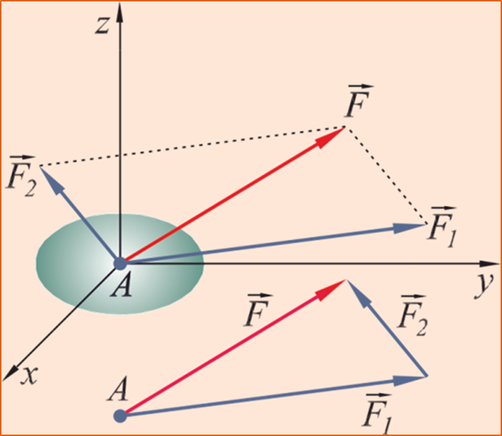
Общи понятия и аксиоми
Ако действието на дадена система сили върху едно абсолютно твърдо тяло (материална точка) може да се замени с действието само на една единствена сила, тази сила се нарича равнодействаща на дадената система сили.
Обратното също е възможно – замяната на действието на дадена сила с две или повече сили. Тези сили се наричат компоненти (слагаеми) на дадената сила.
За по-лесно изучаване, всички системи сили могат да се разделят на две групи: равнинни и пространствени. Една система сили е равнинна, ако директрисите на всички сили лежат в една и съща равнина. В противен случай системата сили е пространствена.
Силите могат да бъдат разделени на външни и вътрешни, според действието им отвън на разглеждано тяло или вътре в него.

Slide 6
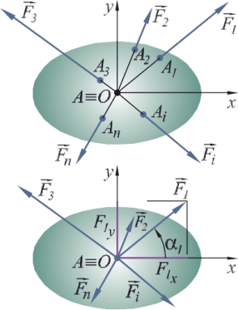
Общи понятия и аксиоми
Когато директрисите на всички сили се пресичат в една точка, системата сили е конкурентна (централна)
В противен случай – произволна (обща) система сили.
Конкурентна (централна) система сили

Slide 7
Общи понятия и аксиоми
Аксиома 1 – принцип на инерцията.
Изолирана материална точка се намира в покой или извършва равномерно праволинейно движение. Понятието “изолирана” означава, че материалната точка не си взаимодейства с никакви материални тела и не може да измени сама състоянието си. Това състояние на покой, или на равномерно праволинйно движение се нарича “равновесно”.
Аксиомата изразява неспособността на материалната точка сама да се ускорява. Това свойство се нарича инертност на материята. Праволинейното равномерно движение се извършва без действие на външни сили или под действието на уравновесени сили и се нарича движение по инерция.
От първата аксиома следва правилото за статичната нула, което се прилага широко в статиката: Ако приложената върху едно абсолютно твърдо тяло система сили е с равнодействаща равна на 0, това означава, че тялото е в равновесие или все едно върху него не действат никакви сили. При решаването на задачи за равновесие, правилото за статичната нула се използва и в обратния му смисъл: Ако едно тяло е в равновесие, значи действащите върху него сили взаимно се уравновесяват

Slide 8
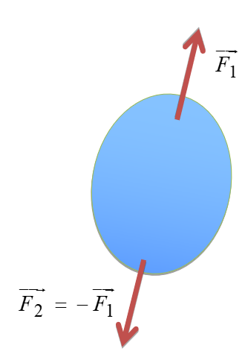
Общи понятия и аксиоми
Аксиома 2 – Ако на абсолютно твърдо тяло действат две сили, тялото се намира в равновесие само тогава, когато тези сили са еднакви по големина, имат обща линия на действие (директриса) и обратни посоки.
Системата от сили, която осъществява равновесието на тялото се нарича “уравновесена”.
Аксиома 3 – Действието на дадена система сили върху абсолютно твърдо тяло няма да се промени, ако към нея се прибави, или отнеме уравновесена система сили

Slide 9
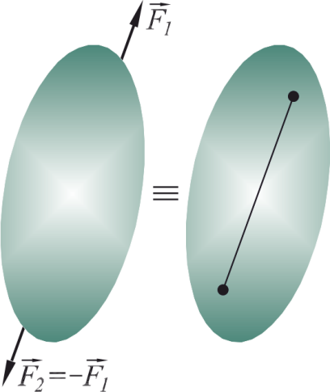
Общи понятия и аксиоми
Състоянието на покой или движение на едно тяло не се променя, ако се плъзнат произволно една или повече от действащите върху него сили по техните директриси, т. е. ако се преместят приложните точки на силите по директрисите им.

Slide 10
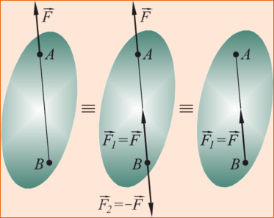
A
A
A
B
B
B

Slide 11
Общи понятия и аксиоми
Аксиома 4 – правило за паралелограма на силите.
Действието на две сили F₁ и F₂ с обща приложна точка A е равностойно на действието на една равнодействаща сила F, приложена в същата точка, чието направление, посока и големина се определят от диагонала на паралелограма със страни, определени от силовите вектори F₁ и F₂

Slide 12
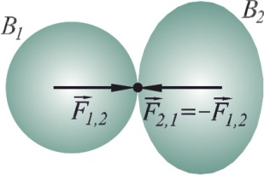
Общи понятия и аксиоми
Аксиома 5 – Силите на взаимодействие на две твърди тела (на едното спрямо другото) са еднакви по големина, с общо направление, но с обратни посоки (принцип на действието и противодействието).
Аксиома 6 – Равновесното състояние на едно деформируемо тяло не се нарушава, ако тялото се превърне в абсолютно твърдо (принцип на втвърдяването).

Slide 13
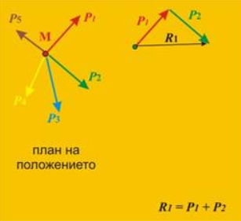
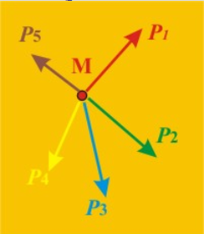
Действия със силите
Силите могат да се събират, изваждат, проектират и пр. и тъй като те са векторни величини, тези действия с тях се подчиняват на правилата на векторния анализ.
Тъй като приложните точки на силите могат да се преместят по съответните директриси на силите в тяхната обща пресечна точка, то системата от конкурентни сили може да се замени със система от сили, приложени в една точка.
Събирането на две и повече сили означава тези сили да се заменят с една еквивалентна на тях сила, т.е – да се намери тяхната равнодействаща.
http://else.uctm.edu/users/Iliev/lekcij/N1/N13.htm

Slide 14
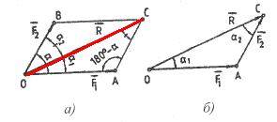
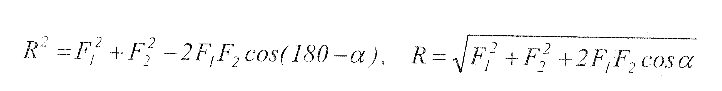
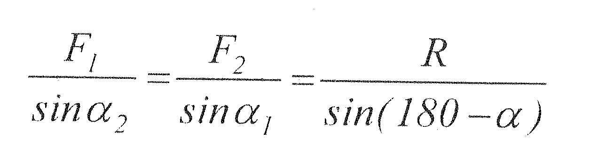
Действия със силите
На фигурата е посочено геоометричното събиране на двете сили F₁ и F₂ и получаването на тяхната равнодействаща:
От ∆ ОАС се определя големината на вектора на равнодействащата сила:
Положението на вектора на равнодействащата сила спрямо двете сили F1 и F2 се определя от ъглите α1 и α2, заключени между R и F1, R и F2.
От sin теорема се получава:

Slide 15
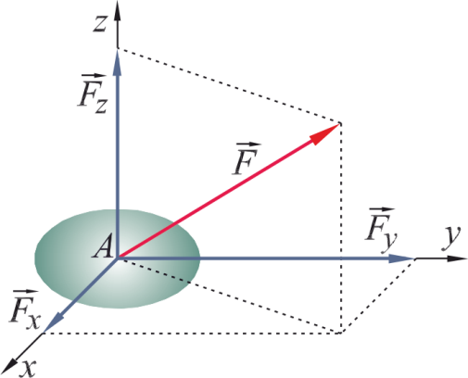
Действия със силите – разлагане на сили
Разлагане на сили

Slide 16
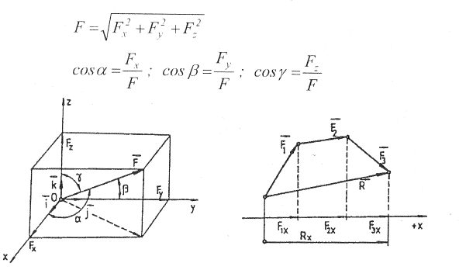

Действия със силите – разлагане на сили
Ако няколко сили образуват силов многоъгълник и „затварящата“ го сила е тяхната равнодействаща R, проекцията Rx на тази равнодействаща върху дадена ос е равна на алгебричната сума на проекциите на отделните сили върху същата ос:

Slide 17
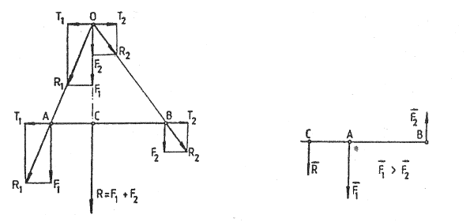



Действия със силите – събиране на успоредни сили
Две успоредни еднопосочни сили имат равнодействаща, успоредна на силите и със същата посока и големина, равна на сбора на техните големини.
Линията на действие на равнодействащата разделя разстоянието между приложните точки на дадените сили на отсечки, обратно пропорционални на силите.

Slide 18
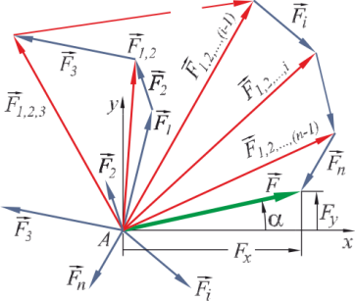
Редукция и равновесие на конкурентна система сили
Необходимо и достатъчно векторно условие за равновесие на една равнинна система от конкурентни сили е равнодействащата им
да бъде равна на нула:

Slide 19
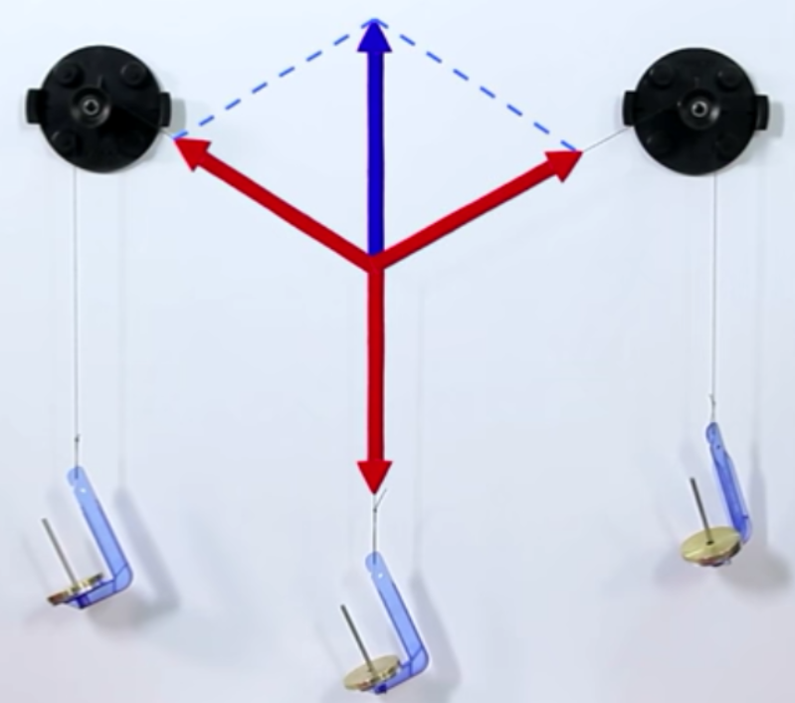
Системата ще бъде в равновесие, когато ъгълът между всеки две от трите сили, показани в червено е 120°.
Тогава равнодействащата на дадената конкурентна система сили е равна на 0.

Slide 20
Редукция и равновесие на конкурентна система сили
Скаларните условия за равновесие на една равнинна система от конкурентни сили са алгебричните суми от проекциите на силите по координатните оси да бъдат равни на нула:

Slide 21
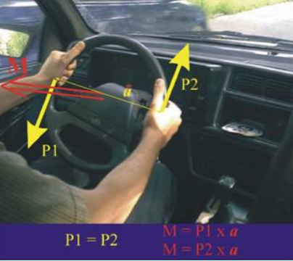
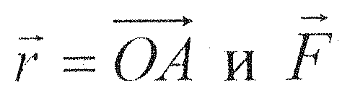
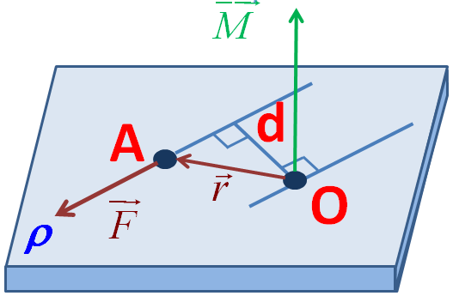
Момент на сила
Разглеждаме дадена сила F с приложна точка А и център О, нележащ на директрисата на силата.
Под понятието “момент на силата F спрямо точката О” се разбира векторното произведение на векторите:
Моментът Мо се характеризира с:
приложна точка О, наречена център на момента;
директриса – правата Om,
перпендикулярна на равнината ρ
посока – определя се по правилото на десния винт – ако пръстите указват посоката на силата, то палецът указва посоката на вектора на момента
,
http://else.uctm.edu/users/Iliev/lekcij/N2/N2.htm

Slide 22
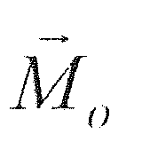


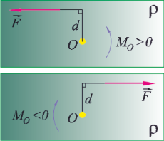
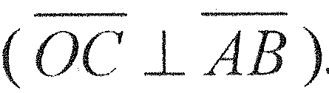
Момент на сила
Моментът също е вектор, който се характеризира със своите показатели:
Приложна точка – точката О;
Направление – перпендикулярно на равнината ρ, в която лежат силата и центъра О.
Посока – определена чрез правилото на десния винт: (завъртането на по най-късия път до съвпадане с и проследяване на “винта” по перпендикулярното направление) посоката на е такава, че векторите
да отговарят на дясна система от три вектора;
Големина – равна на произведението от големината F на силата и най- малкото разстояние d между нея и точката О,

Slide 23
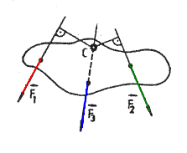
Момент на сила
Главният момент на равнинна система сили спрямо точка от равнината на силите се определя като алгебрична величина, равна на алгебричната сума на моментите на силите:
Ако върху едно твърдо тяло действат трите сили F₁, F₂ и F₃, които са разположени в една равнина и трябва да се определи моментът на силите за т.О следва:
Моментът на сила спрямо точка не се променя ако силата се премества по своята директриса, тъй като тогава не се променя нито големината й, нито разстоянието до точката.
Този момент става равен на 0 ако силата минава през т.C, т.е: сили, на чиито директриси лежи дадена точка C не създават въртящ момент спрямо същата точка.

Slide 24
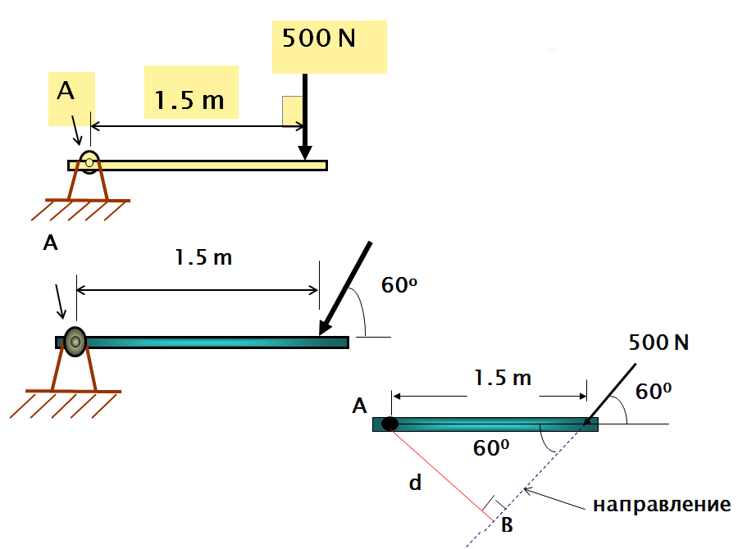
Момент на сила

Slide 25
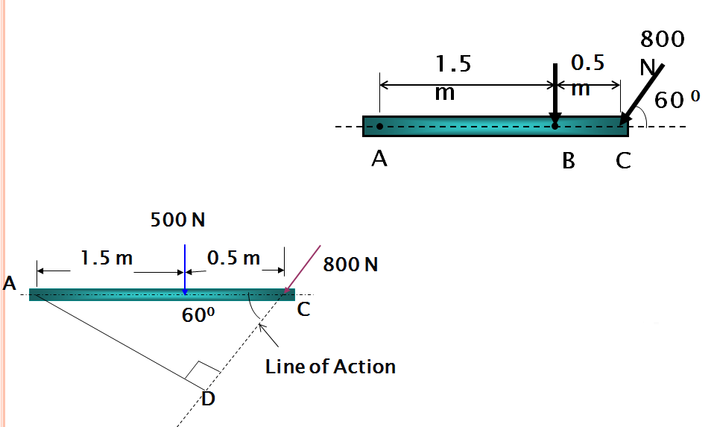
Момент на сила

Slide 26
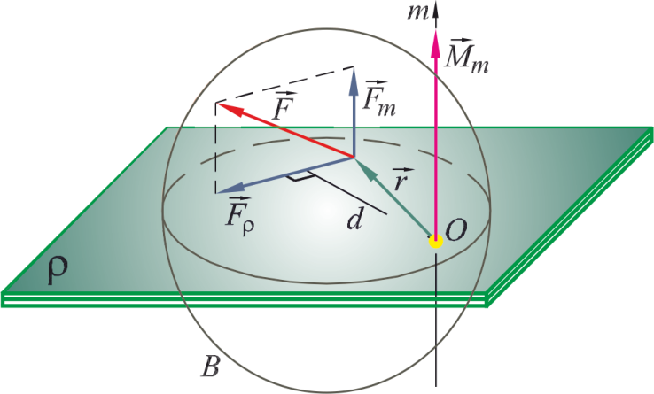
Момент на сила спрямо ос
Моментът на сила спрямо ос изразява способността на силата да завърти дадено тяло около една ос.

Slide 27
Момент на сила спрямо ос
Ако тялото притежава ос на въртене m силата F с приложна точка А може да се разложи на две съставляващи: F_{m} – успоредна на оста m и F_{ρ} – лежаща в равнината ρ, която се прекарва перпендикулярно на оста на въртене, пресичаща оста на въртене в т.О.
Силата F_{m} не може да завърти тялото около m, тя се стреми да го премества по направление на оста. Въртелива способност притежава съставляващата F_{ρ}, т.е – въртящият ефект на силата F се свежда до този на нейната компонента F_{ρ}.
Момент на сила спрямо ос се нарича моментът на проекцията на силата върху равнина, перпендикулярна на оста, за точката на пресичане на оста и равнината.
При определянето на момента силата F може да се проектира не само в равнината ρ, но и във всяка друга равнина, успоредна на ρ.
Моментът на сила спрямо ос не е вектор, а скаларна величина със съответен знак +/-. Този момент е равен на нула, когато силата и оста лежат в една равнина.

Slide 28
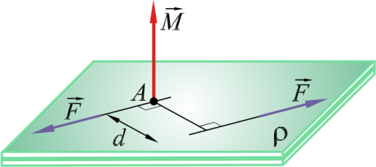
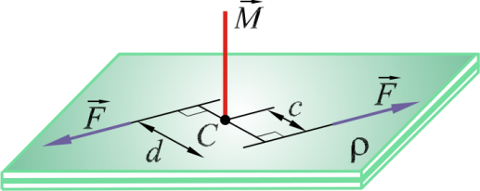
Двоица сили
Двоица сили се нарича система от две успоредни сили с равни големини и противоположни посоки. Всяка двоица, приложена към дадено тяло се стреми да завърти тялото в определена посока.
Въртящата способност на двоицата се изразява с нейния момент.
Равнината, в която са разположени силите се нарича равнина на двоицата, а разстоянието d между директрисите на силите – рамо на двоицата.

Slide 29
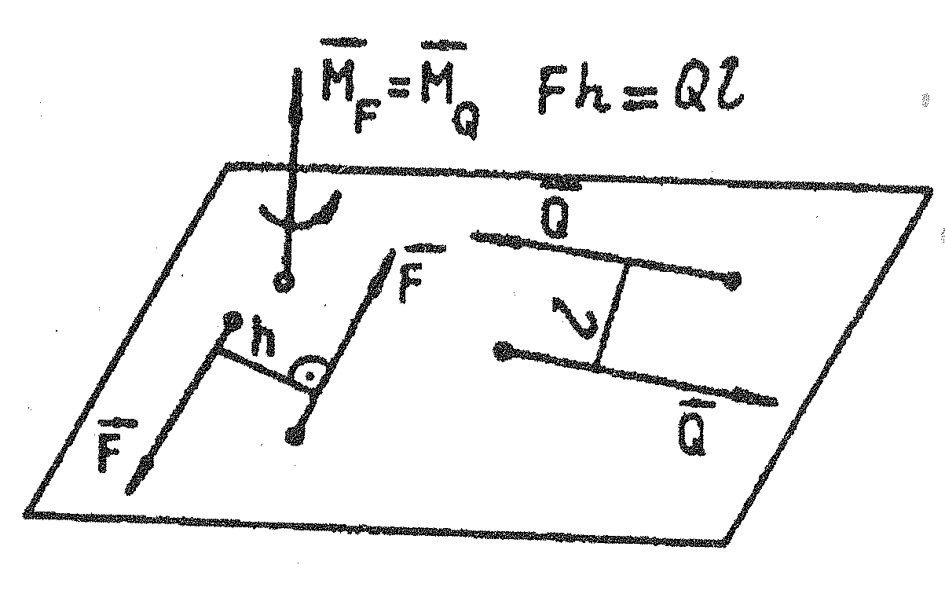
Двоица сили
Моментът, създаван от двоица сили, е един и същ за всички точки в равнината. Ето защо моментът представлява свободен вектор (няма конкретна приложна точка), който винаги е перпендикулярен на ρ.
Двоиците притежават следните свойства:
Действието на една двоица сили не се променя, ако тя се премести на произволно място в собствената си равнина, или в произволна успоредна на нея равнина;
Действието на всяка двоица върху твърдо тяло не се променя, ако тя се замени с друга двоица сили, която има същия момент, т.е – две двоици са еквивалентни, когато техният момент е еднакъв по големина и знак.

Slide 30
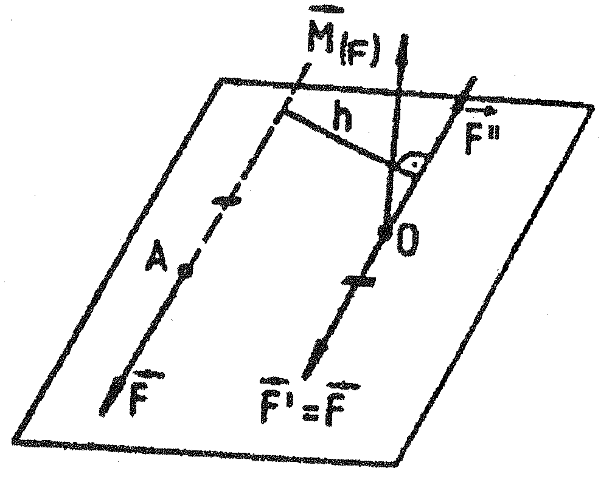
Редукция на произволна система от сили. Условия за равновесие.
Произволна система от сили: съвкупност от произволно разположени в пространството сили, т.е – сили, директрисите на всички, или поне на няколко от тях не се пресичат, не са успоредни и лежат в различни равнини.
Ако такива сили действат в различни точки на твърдо тяло, в много случаи е удобно те да се заменят (да се редуцират) с по-проста, еквивалентна по действие силова система.
Метод на Поансо:
Всяка сила, приложена в дадена т.А може да се премести успоредна сама на себе си в друга т.О, като се добави и двоица сили, чийто момент е равен на момента на силата, приложена в т.А спрямо новата приложна т.О.
Всяка сила може да се редуцира за определена точка до същата сила и един момент на двоица сили.

Slide 31
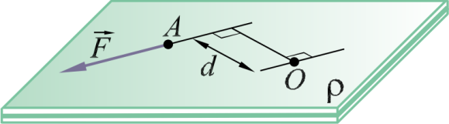
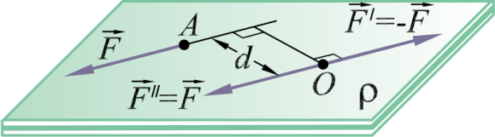
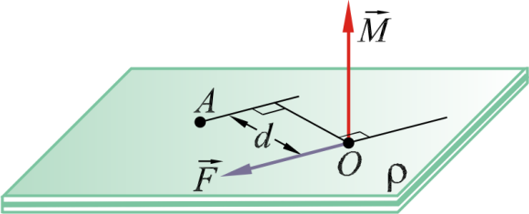
Редукция на произволна система от сили. Условия за равновесие.

Slide 32
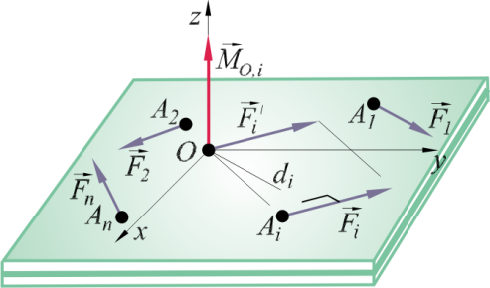
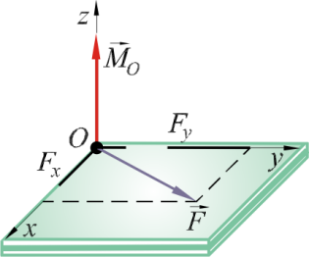
Редукция на произволна система от сили. Условия за равновесие на равнинна система сили
Равнодействащата на преносната система сили се нарича главен вектор на дадената система сили.
Векторната сума на моментите на дадената равнина система сили спрямо редукционния център се нарича главен момент.
Системата от главен вектор и главен момент на силите се нарича динама.

Slide 33
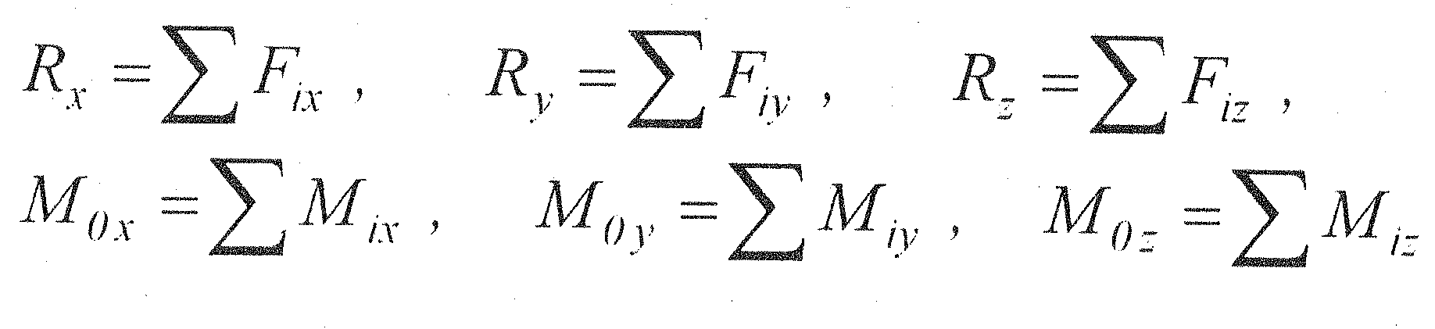
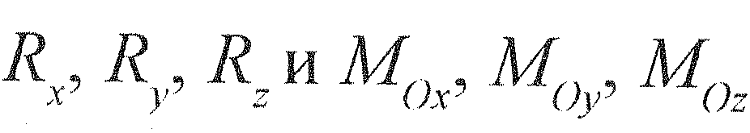
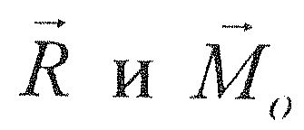
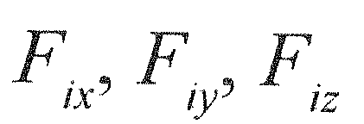
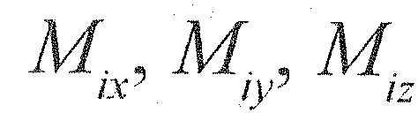
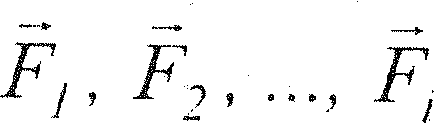
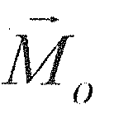
Редукция на произволна система от сили. Условия за равновесие.
: проекции на
,
: проекции на действащите сили и моменти
Главният вектор R не може да замени действието на силите , т.е R не е тяхна равнодействаща.
Този вектор не зависи от редукционния център О и може да се премества по директрисата си.
Главният момент е свързан с редукционния център и зависи от неговото положение.

Slide 34
Редукция на произволна система от сили. Условия за равновесие.
Необходимите и достатъчни векторни условия за равновесие на една равнинна система сили са две - главният вектор на системата сили да бъде равен на нула и главният момент при избран редукционен център от равнината да бъде равен на нула:

Slide 35
Опорни реакции
Реакции: силите във връзките на разглежданите тела от системата с външни тела
Натоварване: силите и товарите, които действат върху разглежданите тела от системата
Разглежданите в статиката реални тела могат да бъдат с различни форма и размери. При определянето на условията за тяхното равновесие е удобно да бъде направено предварително опростяване на формата им.
Схематично могат да бъдат представени освен разглежданите тела и техните взаимодействия с окръжаващи ги тела, които ограничават способността на разглежданите тела да извършват определени премествания (ограничават свободата им). При това те си взаимодействат.
Прието е да се казва, че окръжаващите тела са опори, които осъществяват връзки с разглежданото тяло. Действията върху даденото тяло на опорите му се наричат сили на връзките или опорни реакции.

Slide 36
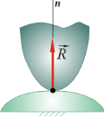
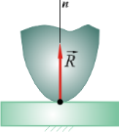
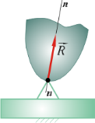
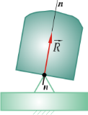
Опорни реакции
Когато контактът между телата е точков или линеен (телата образуват висша кинематична двоица), то опорната реакция има направлението на общата нормала в контактната точка.
призматична опора, при която едното тяло представлява призма
профилът и на двете звена е криволинеен
профилът на едното звено е криволинеен, а другото е с праволинеен профил

Slide 37
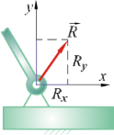
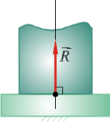
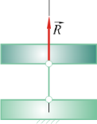
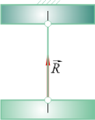
Опорни реакции
плъзгащата опора
цилиндричната става
едно от телата е нишка
едно от телата е прът

Slide 38

Опорни реакции – схематично изображение. Разпределение на силите във връзките

Slide 39


Опорни реакции
Пример: За показаната на фигурата греда да се определят опорните реакции.
Опората в точка A е цилиндрична става, а опората в точка B е призматична.
Тъй като всички сили действат в равнината xy, неизвестните реакции се определят от условията за равновесие за равнинна система сили

Slide 40


Slide 41


Опорни реакции – разпределено натоварване

Slide 42
Технически Университет – София Машиностроителен факултет Катедра “Прецизна техника и уредостроене”
Благодаря за вниманието!
В презентацията са използвани материали от:
1. Учебник: Недев, Ц., Лилов, Машинознание, Софттрейд, 2011;
2. Презентация, катедра ТММ;
3. Други източници.

